Slide 1
Electricidad
Riesgos para las personas
Unidad 3
Presentación 3
Notes:
Referencia: choques eléctrico: http://es.wikipedia.org/wiki/Choque_el%C3%A9ctrico
Estadísticas y efectos: http://escuela.med.puc.cl/publ/TemasMedicinaInterna/electricidad.html

Slide 2

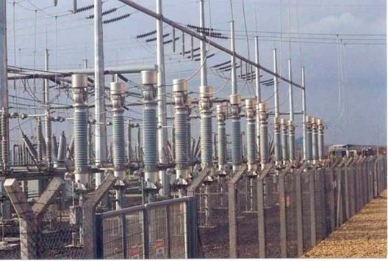
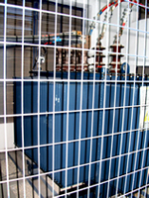
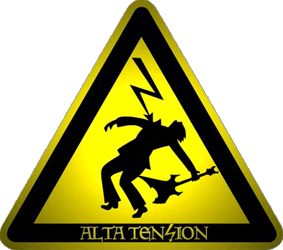
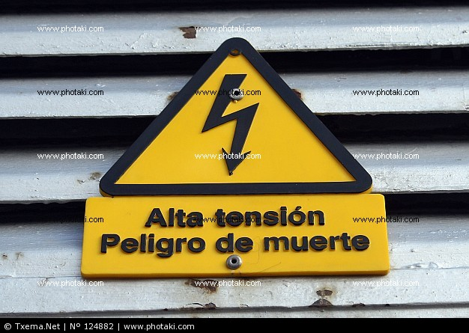
¿Por qué es peligrosa la electricidad?
  La electricidad se esconde:
  No se ve, no tiene color.
  No se siente, no se toca.
  No tiene gusto ni olor.
Sólo se detectan sus efectos: la luz, el calor, el movimiento,
La electricidad está en todas partes y la tecnología y las normas legales nos protegen de ella.
¿Cómo nos protege de los riesgos eléctricos la sociedad?
La sociedad, por norma, pone barreras y señales para impedir el acceso a equipos o zonas de peligro eléctrico.

Slide 3
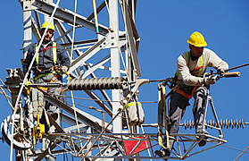
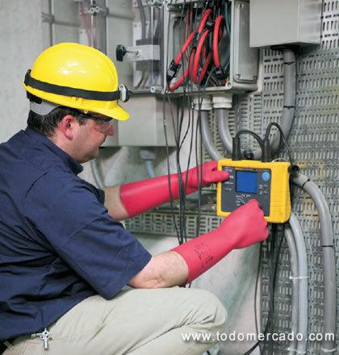
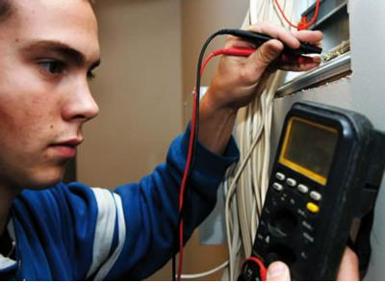
Para el técnico ¿Por qué es particularmente peligrosa la electricidad?
Las normas protegen al público, el técnico debe intervenir en equipos y en áreas peligrosas no permitidas al público.
Para el técnico, es esencial conocer los riesgos eléctricos y las medidas de seguridad correspondientes.
El técnico debe desarrollar el auto cuidado.

Slide 4
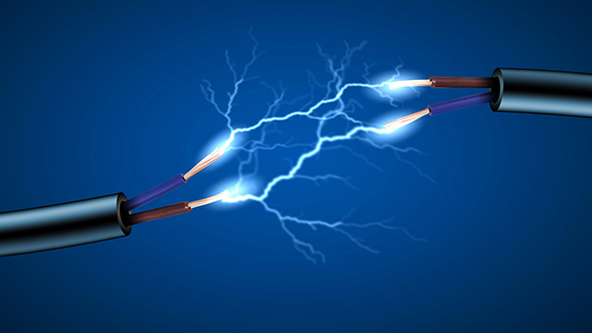
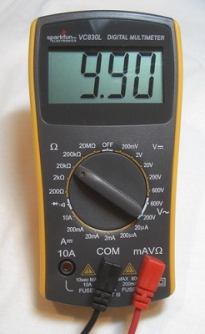
¿Qué hace que la electricidad sea peligrosa?
La electricidad puede llevar gran cantidad de energía.
¿Cuáles son las magnitudes eléctricas de las cuales depende la cantidad de energía eléctrica que circula en un conductor eléctrico?
La energía eléctrica depende del voltaje, de la intensidad de la corriente y del tiempo.
¿Cómo se relacionan estas magnitudes con la energía?
A mayor voltaje, mayor cantidad de energía.
A mayor intensidad de corriente, mayor cantidad de energía.
A mayor tiempo, mayor cantidad de energía.
¿Antes de intervenir un equipo eléctrico, qué magnitud es importante medir? ¿Qué instrumento se utiliza?
Es importante medir el voltaje. Para medir el voltaje, se usa el voltímetro o el multímetro.

Slide 5
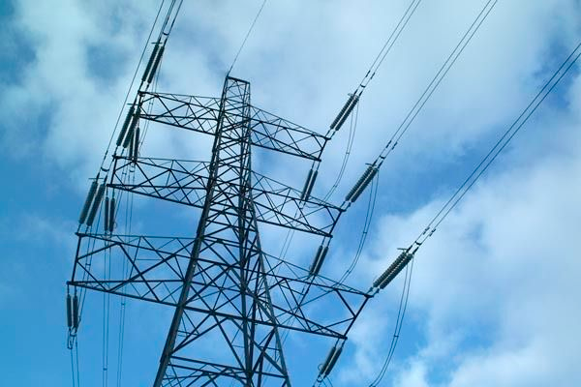
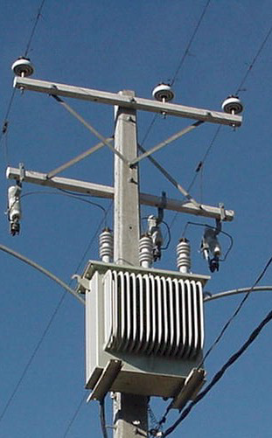


¿Cómo se clasifica el voltaje o la tensión eléctrica?
Por motivos de seguridad y de uso, se clasifica la electricidad en:
Muy baja tensión: Corresponde a las tensiones hasta 50 V en corriente continua o iguales valores eficaces entre fases en corriente alterna. Son los equipos de computación, juguetes, equipos móviles y portátiles funcionando con pilas o baterías. Son pocos peligrosos.
Baja tensión: Corresponde a tensiones sobre 50 V y hasta 1000 V, en corriente continua o iguales valores eficaces entre fases en corriente alterna. En esta categoría se encuentran los electrodomésticos, herramientas y maquinarias. Pueden ser mortales en algunas circunstancias.
Media tensión: Corresponde a tensiones sobre de 1000 V y hasta 33.000V inclusive. Se utiliza para redes de distribución de energía eléctrica y algunas máquinas de industria pesada como la minería. Son extremadamente peligrosas.
Alta tensión: Corresponde a tensiones sobre 33.000 V hasta más de 400.000 V. Se emplean en líneas de transporte. Son extremadamente peligrosas.
Notes:
Imágenes

Slide 6
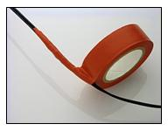
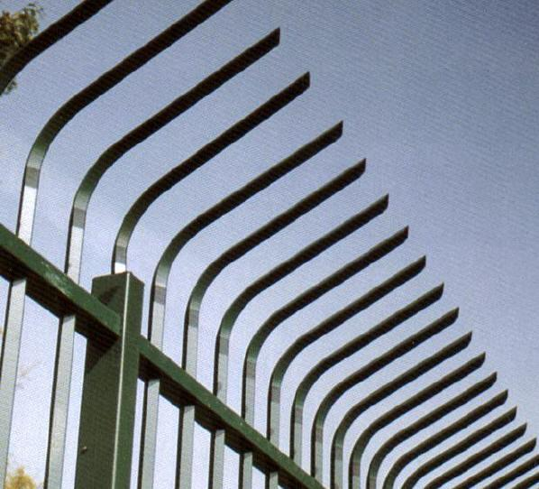
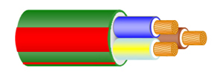
¿Cómo nos protegemos de los riesgos eléctricos?
Son varias medidas que nos protegen de los riesgos asociados a la tensión eléctrica:
La distancia o la altura: los pilares de alta tensión.
Barreras fisicas: rejas, alambre pua.
Aislación y envolturas.
Advertencias y avisos de peligro.
Notes:
Imágenes

Slide 7
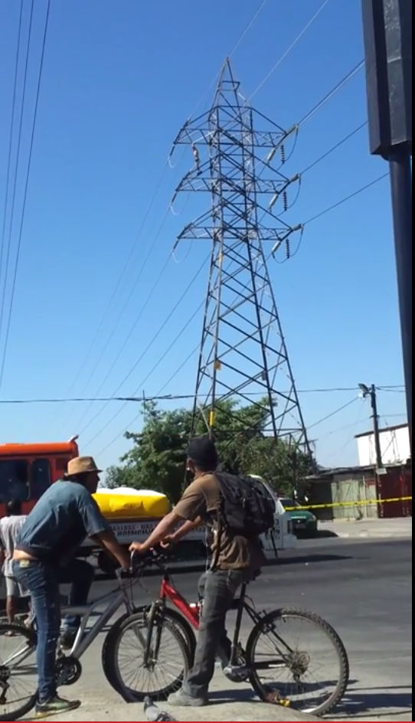
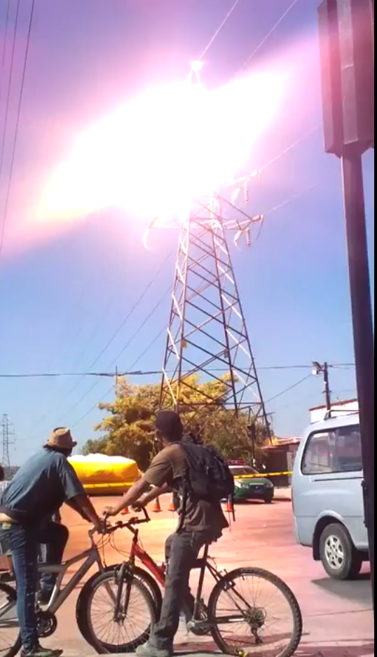
Electricidad y Riesgos eléctricos.
  Los riesgos de la electricidad pueden ser vitales para la salud.
La electricidad mata.
  Observe este impactante video y determine qué le pasó a la persona en la torre de alta tensión. ¿Cuál fue el error de la persona que facilitó que esto sucediera?
http://www.youtube.com/watch?v=PEn-OSOA6RY
La persona se electrocutó con la alta tensión de la torre de transporte de alta energía.
Error de la persona: traspasó las protecciones de la torre de alta tensión y no respetó los avisos de peligro.

Slide 8
La electricidad mata.

Slide 9
¿Cuáles considera usted que son las principales razones por las cuales puede producirse un accidente eléctrico?
Los accidentes eléctricos tienen origen frecuentemente por:
  - Una condición insegura, como por ejemplo, defecto de aislamiento
  debido a una falla de producción o de mantención.
- Una acción insegura, como por ejemplo, cuando una persona no
respeta las normas de seguridad y se ubica o accede a un lugar
peligroso.
- La corriente alterna es siempre más peligrosa que la corriente continua.

Slide 10
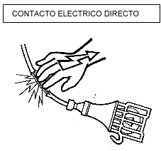
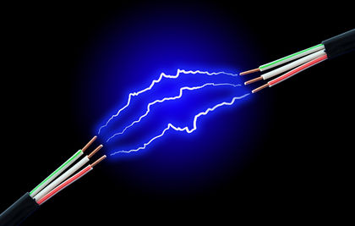
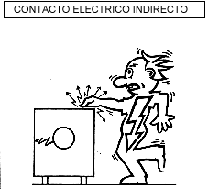
Las formas de electrocución y daños eléctricos.
Una persona ¿Sólo se puede electrocutar porque hace contacto directo con un conductor eléctrico?
No, hay distintas formas de electrocución: además de la producida por el contacto directo con un conductor, éstos pueden ser también producto de un contacto indirecto o por arco.
Los contactos directos son conductores eléctricos.
Los contactos indirectos con partes metálicas de un equipo accidentalmente en contacto con un conductor cargado o con el circuito eléctrico del equipo.
Electrocución por arco: la electricidad de alto voltaje salta de un conductor a otro a través del aire o de un aislante demasiado delgado.

Slide 11
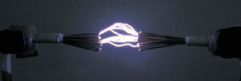
¿Qué es un arco eléctrico?
Un arco eléctrico es el recorrido de una corriente eléctrico a través de un gas. Si la tensión es suficientemente alta, la electricidad salta pequeñas distancias en el vacío entre dos conductores.
Ya puede ocurrir a más de 1000 volts. El aire no ofrece protección suficiente, ya que la electricidad puede saltar de un conductor a otro o al cuerpo humano a través del aire formando un arco eléctrico.
Puedes ver desarrollarse un arco de alta tensión en este video: http://www.youtube.com/watch?v=KYNOV_WdPbc&list=PLA297E8E2898AB96D
De la misma forma, a alta tensión la corriente eléctrica puede atravesar materiales aislantes de distintos espesores.

Slide 12
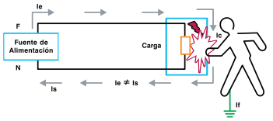
¿Por qué es peligrosa la electricidad para el cuerpo humano?
El cuerpo es buen conductor de electricidad.
En un accidente eléctrico, el cuerpo se convierte en un componente de un circuito eléctrico.
La corriente eléctrica que circula en el cuerpo afecta la forma en la cual se comportan los órganos y otras partes del cuerpo.
La electrocución ocurre cuando corriente eléctrica circula por el cuerpo y conduce a la muerte.

Slide 13
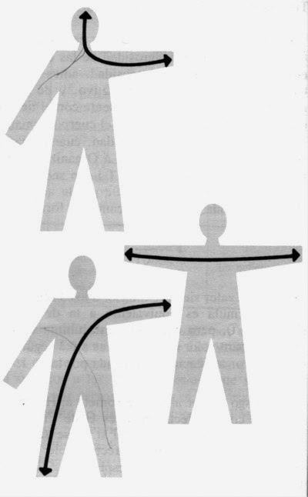
¿En qué condiciones la corriente eléctrica puede circular por el cuerpo humano?
Para que la corriente eléctrica circule por el cuerpo, debe haber un punto de entrada y un punto de salida. Sólo hay electrocución si el cuerpo toca en dos puntos elementos conductores de circuitos eléctricos o de la tierra

Slide 14
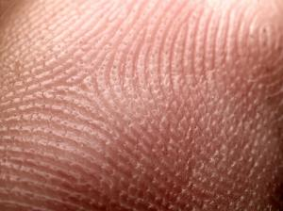
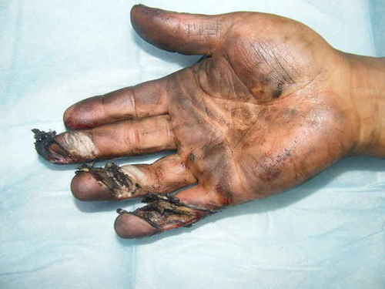
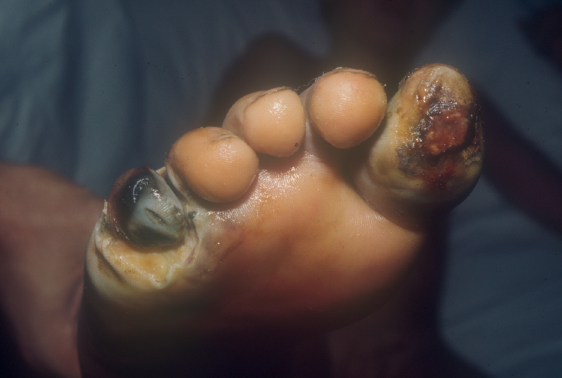
En los accidentes eléctricos ¿Qué parte del cuerpo humano hace contacto con conductores eléctricos?
Para penetrar en el cuerpo, la electricidad debe primero cruzar la barrera de la piel.
Por tener alta resistencia eléctrica, la piel protege a los órganos internos de los daños eléctricos, actuando como una capa aislante alrededor del cuerpo.
Sin embargo, la resistencia de la piel no es suficientemente elevada para impedir por completo el paso de corriente eléctricas de alto voltaje.
Se calienta mucho por el paso de la corriente eléctrica y se quema.

Slide 15

¿Es peligroso el agua cuando se trabaja con electricidad?
Sí, el agua es muy peligrosa porque:
El agua es muy buen conductor eléctrico.
El agua está en todas partes.
El agua entra en todas partes.
¿Cómo afecta el agua a la resistencia de la piel a la electricidad?
El agua disminuye mucho la resistencia eléctrica de la piel y reduce la protección que ofrece a los órganos internos.
El sudor también tiene efectos similares al agua.
Las heridas de la piel, como los cortes, pueden reducir mucho su resistencia eléctrica y representar un peligro.

Slide 16
¿Cómo la electricidad afecta al cuerpo humano?
Los órganos internos tienen baja resistencia eléctrica. La corriente eléctrica fluye con facilidad en ellos y los afecta.
¿Es importante la ubicación de los puntos de entrada y de salida de la electricidad en el cuerpo?
A
Es muy importante el recorrido de la corriente eléctrica por el cuerpo porque expone órganos específicos. En estas figuras ¿Cuáles son los órganos particularmente expuestos?
  Figura A: El cerebro, el corazón.
B
  Figura B: el corazón, los pulmones.
C
  Figura C: el corazón, los pulmones, el hígado.

Slide 17
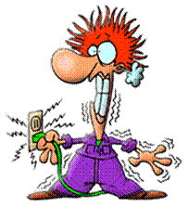
¿Cómo la electricidad afecta al cuerpo humano?
¿Tiene algo verdadero esta caricatura?
Los músculos ¿Son afectados por la electricidad?
Sí, los músculos funcionan con los impulsos eléctricos de los nervios.
Una corriente eléctrica también produce la contracción de los músculos.
La contracción prolongada de los músculos producen temblores fuertes llevando a daños irreversibles en ellos: la tetanización.
La contracción muscular es particularmente peligrosa pues al tomar un conductor electrizado, hace que la mano se aferra al conductor con corriente y no permite que ésta suelte la fuente peligrosa.
Sí, la electricidad afecta los músculos y produce temblores.
Sin embargo, los músculos se contraen y no se extienden como muestra la figura.

Slide 18
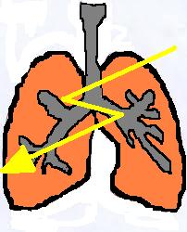
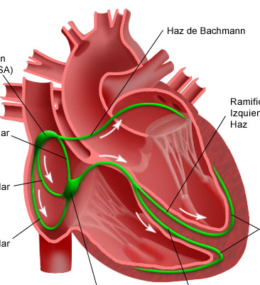

Algunas consecuencias de los efectos de recibir una fuerte carga eléctrica en los pulmones, el corazón y el cerebro.
Los pulmones asfixia conduciendo a la muerte.
El corazón paro cardíaco provocando la muerte.
El cerebro alteraciones en el sistema nervioso produciendo perdida del conocimiento o reacciones involuntarias.

Slide 19
FIN DE LA PRESENTACIÓN
Electricidad
Riesgos para las personas.
Unidad 3
Presentación 3
Notes:
Referencia: choques eléctrico: http://es.wikipedia.org/wiki/Choque_el%C3%A9ctrico
Estadísticas y efectos: http://escuela.med.puc.cl/publ/TemasMedicinaInterna/electricidad.html

